Slide 1
経営革新計画の書き方
※福岡県の様式を参考に作成しています。
各都道府県によって記載項目は微妙に異なりますので、ご注意ください。

Slide 2
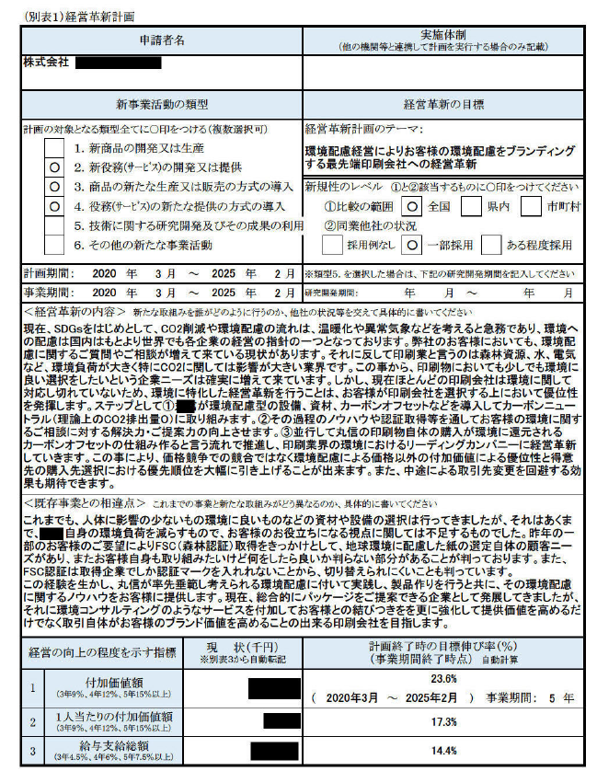
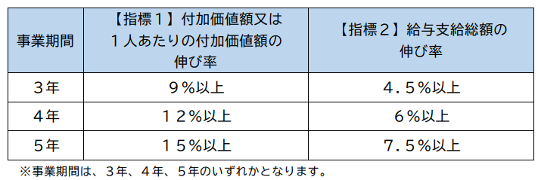
承認された
経営革新計画の記載事例
別表１ 経営革新計画 の書き方
① 該当するものに○印をつけてください。
② 経営革新計画のテーマ ・新たな取組みの概要について４０字程度で記載します。
③新規性のレベル ・経営革新の内容について、「全国・県内・市町村」における同業他社の状況（採用例なし ・一部採用・ある程度採用）から選択します。
④ 計画期間 ・事業期間を記入します。
⑤ 経営革新の実施に係る内容
<記載のポイント>
・起業からこれまでの沿革、同業他社と比較したときの強み、お客様からの評価等自社の特徴について具体的に記入します。
・自社の現状を分析して、どのような課題が生じているのか等について具体的に記入します。
⑥ 経営革新の実施に係る内容
<記載のポイント>
・これまでの事業と新たな取組みがどう異なるのか、
新たな取組みの内容について、何をどのように実施していくのか、
既存事業との相違点 や経営戦略における位置づけ等について具体的に記入します。
・新たな取組に関する同業他社の状況や同業他社との比較等について、具体的に記入します。
⑦目標伸び率
経営革新計画は、次の２つの指標が直近決算期の翌月から事業期間の終了までの間に目標伸び率を上回る必要があります。
１
２
３
４
５
６
７

Slide 3
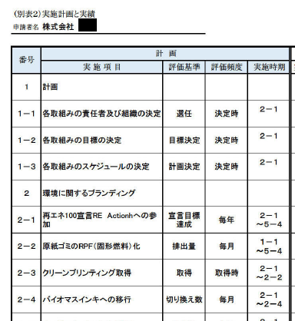
承認された
経営革新計画の記載事例
別表２ 実施計画と実績 の書き方
① 番号、実施項目
・「１．新商品開発、２．生産体制の確立、３．販路開拓」というように新たな取組みの大かな流れを記入してください。
②次に「１－１新商品の企画検討、１－２新商品のデザイン決定」というように各項目を細分化した取組みについて具体的に記入します。
③評価基準
・設備であれば「導入費用（コスト）」、動画配信であれば「視聴者数」というように、できる限り定量化した基準を設定してください。（定性的な基準でも構いません）
④評価頻度
・定期的に見直しを行うものであれば「毎週」、「毎月」、「毎年」というように設定し、その時限りの評価を行うものであれば「導入時」、「作成時」というように設定してください。
⑤実施時期
・各実施項目を開始する時期を四半期単位で記入します。
例えば、
１年目の第１四 半期から取組みを開始する場合は「１－１～」と記入します。
３
４
５
１
２

Slide 4
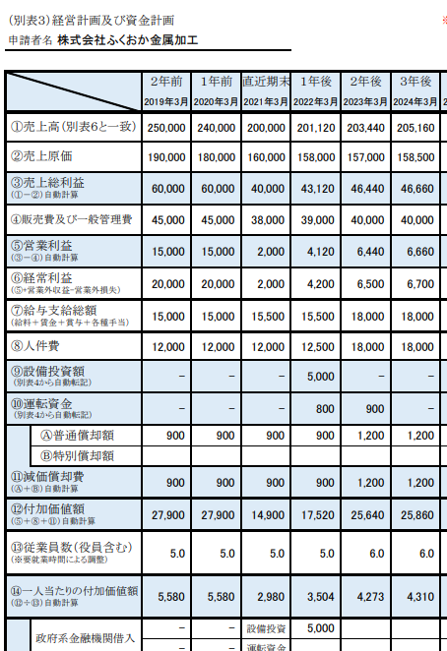
承認された
経営革新計画の記載事例
別表3 経営計画及び資金計画の書き方
<注意すべき点>
経常利益
営業利益に営業外収益を加算し、営業外損失を控除した金額を記入してください。
人件費
以下のＡ、Ｂ、Ｃ全てを含んだ総額を記入してください。
Ａ
一般管理費に含まれる役員給与、従業員給与、賞与及び賞与引当金繰入れ、福利厚 生費、退職金及び退職給与引当金繰入れ
Ｂ
製造原価に含まれる労務費（福利厚生費、退職金等を含む）
Ｃ
派遣労働者、短時間労働者の給与を外注費で処理した場合の当該費用
※上記の算出が難しい場合は、平均給与に従業員数を掛けて算出しても構いませんが、年度により計算方法が変わることの無いよう統一してください。
減価償却費
製造原価報告書、販売費及び一般管理費に計上した減価償却費、繰延資産の償却費の合 計額を記入してください。（特別損失に計上している減価償却費は含みません）
・リース料、レンタル費用のうち、損金算入されるものについても、本欄に含めて記入してください。

Slide 5
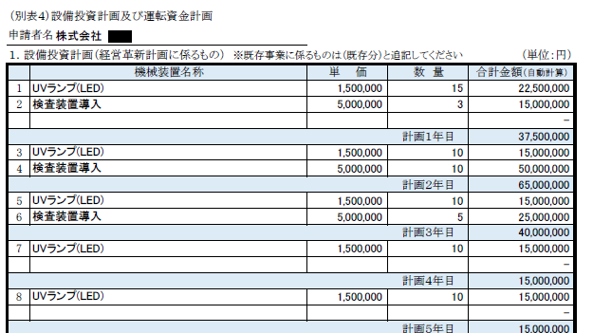
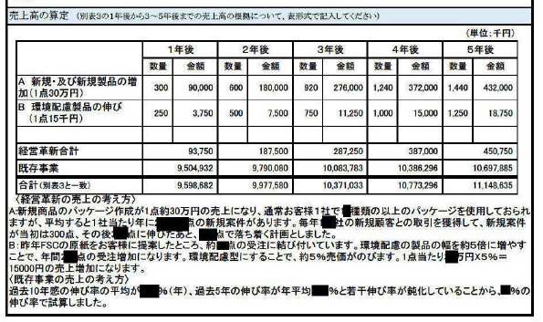
承認された
経営革新計画の記載事例
承認された
経営革新計画の記載事例
別表4 設備投資計画及び運転資金計画 の書き方
導入する機械装置について、計画年度ごとに作成します。
別表7 企業概要（売上高の算定）の書き方
具体的な販売数量や販売金額を
前年の実績や市場規模などから割り出し、売上改革を立てると良い計画書になります。

